Slide 1
Service-Angebote auf den Internetseiten der Fabrikate Juni 2024

Slide 2
Alfa Romeo

Slide 3
NEU
URL | Marke | Produkt | Maßnahme | Preis
URL | Alfa Romeo | Service | Bremsflüssigkeitswechsel | € 69,90

Slide 4
URL | Marke | Produkt | Maßnahme | Preis
URL | Alfa Romeo | Service | Komplettpreisangebote für Fz. ab 4 Jahren

Slide 5
Audi

Slide 6
URL | Marke | Produkt | Maßnahme | Preis
URL | Audi | Check | Car-Check Sommer | € 0,00

Slide 7
URL | Marke | Produkt | Maßnahme | Preis
URL | Audi | Räder / Reifen | Kostenlose Reifengarantie | € 0,00

Slide 8
URL | Marke | Produkt | Maßnahme | Preis
URL | Audi | Check | Batterie-Check

Slide 9
BMW

Slide 10
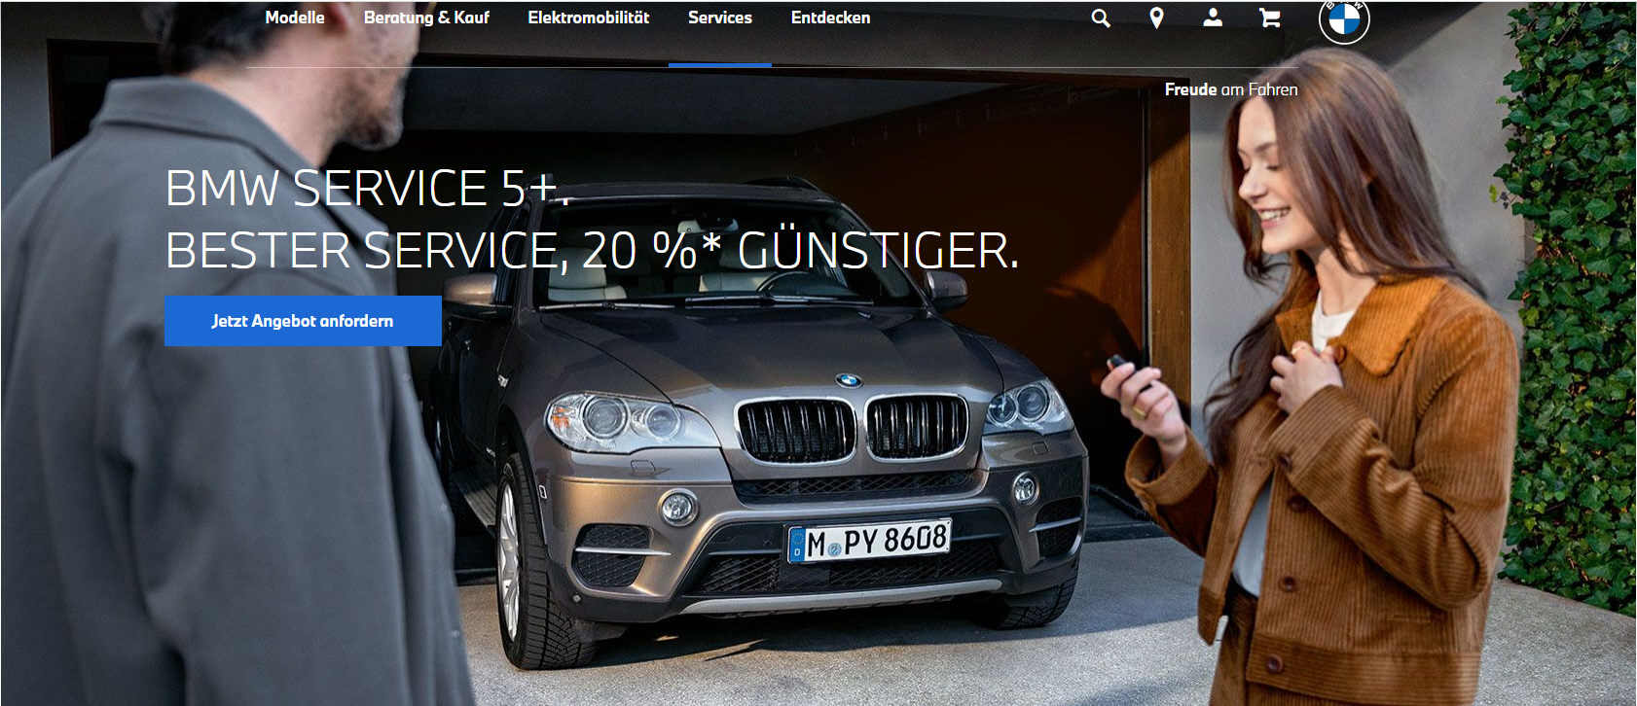
URL | Marke | Produkt | Maßnahme | Preis
URL | BMW | Service | 20 % Ersparnis für BMW älter als 5 Jahre

Slide 11
URL | Marke | Produkt | Maßnahme | Preis
URL | BMW | Teile | Wiederaufbereitete Teile mit Ersparnis

Slide 12
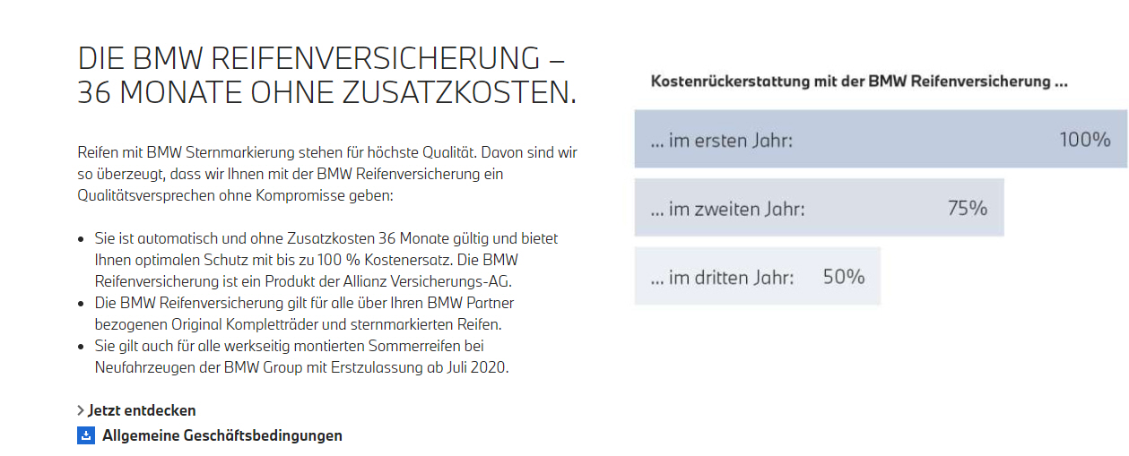
URL | Marke | Produkt | Maßnahme | Preis
URL | BMW | Räder / Reifen | Kostenlose Reifengarantie | € 0,00

Slide 13
Citroën

Slide 14
NEU
URL | Marke | Produkt | Maßnahme | Preis
URL | Citroen | Service | Bremsflüssigkeitswechsel | € 69,90

Slide 15
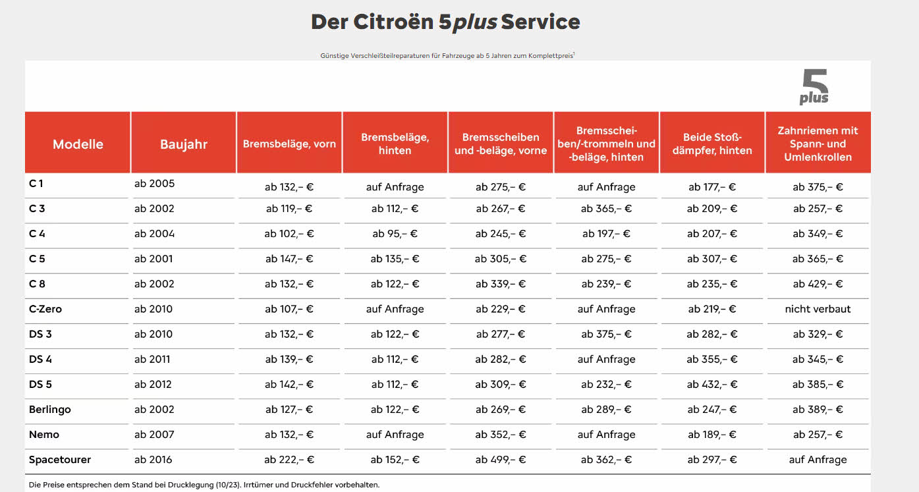
URL | Marke | Produkt | Maßnahme | Preis
URL | Citroen | Service | 5plus Service für Fahrzeuge ab 5 Jahre

Slide 16
Dacia

Slide 17
URL | Marke | Produkt | Maßnahme | Preis
URL | Dacia | Teile | 20 % Ersparnis bei Dacia Advantage-Teilen

Slide 18
URL | Marke | Produkt | Maßnahme | Preis
URL | Dacia | Zubehör | 75,- Gutschein bei Erwerb von Original-Zubehör | € 109,00

Slide 19
URL | Marke | Produkt | Maßnahme | Preis
URL | Dacia | Service | Service-Sparbuch mit bis zu € 155,- Ersparnis für diverse Serviceleistungen

Slide 20
DS

Slide 21
NEU
URL | Marke | Produkt | Maßnahme | Preis
URL | DS | Service | Bremsflüssigkeitswechsel | € 69,90

Slide 22
URL | Marke | Produkt | Maßnahme | Preis
DS | Service | 5plus Service für Fahrzeuge ab 5 Jahre |  | DS

Slide 23
Fiat

Slide 24
NEU
URL | Marke | Produkt | Maßnahme | Preis
Fiat | Service | Bremsflüssigkeitswechsel | € 69,90 | Fiat

Slide 25
URL | Marke | Produkt | Maßnahme | Preis
URL | Fiat | Service | 5plus Service für Fahrzeuge ab 5 Jahre

Slide 26
Ford

Slide 27
NEU
URL | Marke | Produkt | Maßnahme | Preis
URL | Ford | Check | Urlaubs-Check | € 15,00
 |  | Service | Klimaanlagen-Service, zzgl. Material

Slide 28
NEU
URL | Marke | Produkt | Maßnahme | Preis
URL | Ford | Transport | Thule Heckfahrradträger | € 599,00
 |  |  | Thule Dachbox Force XTXL | € 669,00
 |  |  | Gepäckbox GP, für Anhängezugvorrichtung | € 459,00

Slide 29
URL | Marke | Produkt | Maßnahme | Preis
URL | Ford | Service | Economy-Angebote für Fahrzeuge älter als 5 Jahre, Ölwechsel inkl. Ölfilter und -dichtung | € 199,00
 |  |  |  | € 209,00

Slide 30
Hyundai

Slide 31
URL | Marke | Produkt | Maßnahme | Preis
URL | Hyundai | Service | Economy-Service für Fahrzeuge ab 5 Jahre

Slide 32
URL | Marke | Produkt | Maßnahme | Preis
URL | Hyundai | Check | Batterie-Check

Slide 33
URL | Marke | Produkt | Maßnahme | Preis
URL | Hyundai | Check | Sicherheits-Check

Slide 34
Jaguar

Slide 35
URL | Marke | Produkt | Maßnahme | Preis
URL | Jaguar | Check | Frühlings-Check

Slide 36
Jeep

Slide 37
NEU
URL | Marke | Produkt | Maßnahme | Preis
URL | Jeep | Service | Bremsflüssigkeitswechsel | € 69,90

Slide 38
URL | Marke | Produkt | Maßnahme | Preis
URL | Jeep | Service | 5plus Service für Fahrzeuge ab 5 Jahre

Slide 39
Kia

Slide 40
URL | Marke | Produkt | Maßnahme | Preis
URL | Kia | Service | € 35,- Werkstattgutschein

Slide 41
URL | Marke | Produkt | Maßnahme | Preis
URL | Kia | Check | Sommer-Check

Slide 42
URL | Marke | Produkt | Maßnahme | Preis
URL | Kia | Service | Service 5+ für Fz älter als 5 Jahre

Slide 43
URL | Marke | Produkt | Maßnahme | Preis
URL | Kia | Teile | Smart-Parts mit Preisvorteil

Slide 44
Mercedes

Slide 45
URL | Marke | Produkt | Maßnahme | Preis
URL | Mercedes | Service | 20 % Nachlass auf ausgewählte Fahrzeuge für Fz. ab 5 Jahre

Slide 46
URL | Marke | Produkt | Maßnahme | Preis
URL | Mercedes | Teile | Austauschteile mit Ersparnis

Slide 47
URL | Marke | Produkt | Maßnahme | Preis
URL | Mercedes | Teile | Starparts für Fahrzeuge ab 5 Jahre mit 20 % Preisvorteil

Slide 48
Mini

Slide 49
URL | Marke | Produkt | Maßnahme | Preis
URL | Mini | Service | 20 % Rabatt für Mini ab 5 Jahren

Slide 50
URL | Marke | Produkt | Maßnahme | Preis
URL | Mini | Service | 20 % Rabatt auf Service-Pakete für Mini ab 5 Jahren

Slide 51
Mitsubishi

Slide 52
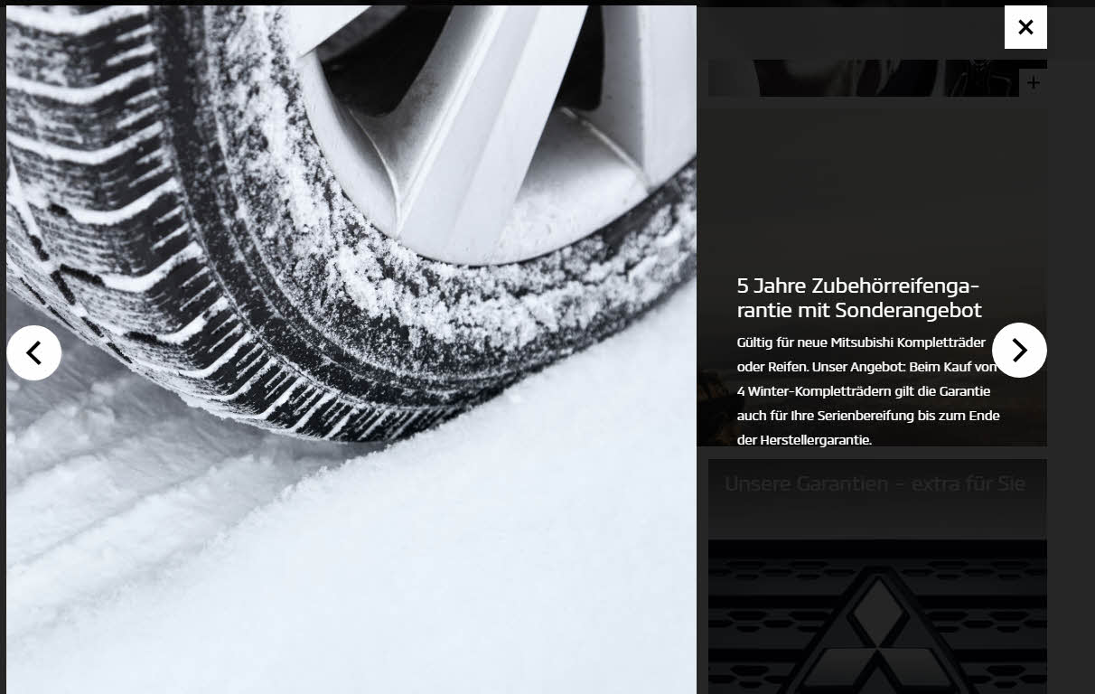
URL | Marke | Produkt | Maßnahme | Preis
URL | Mitsubishi | Räder / Reifen | Kostenlose Reifengarantie bei Kauf eines Satzes Winterkompletträder (gilt auch für die Serienbereifung)

Slide 53
URL | Marke | Produkt | Maßnahme | Preis
URL | Mitsubishi | Check | Sicherheits-Check

Slide 54
Nissan

Slide 55
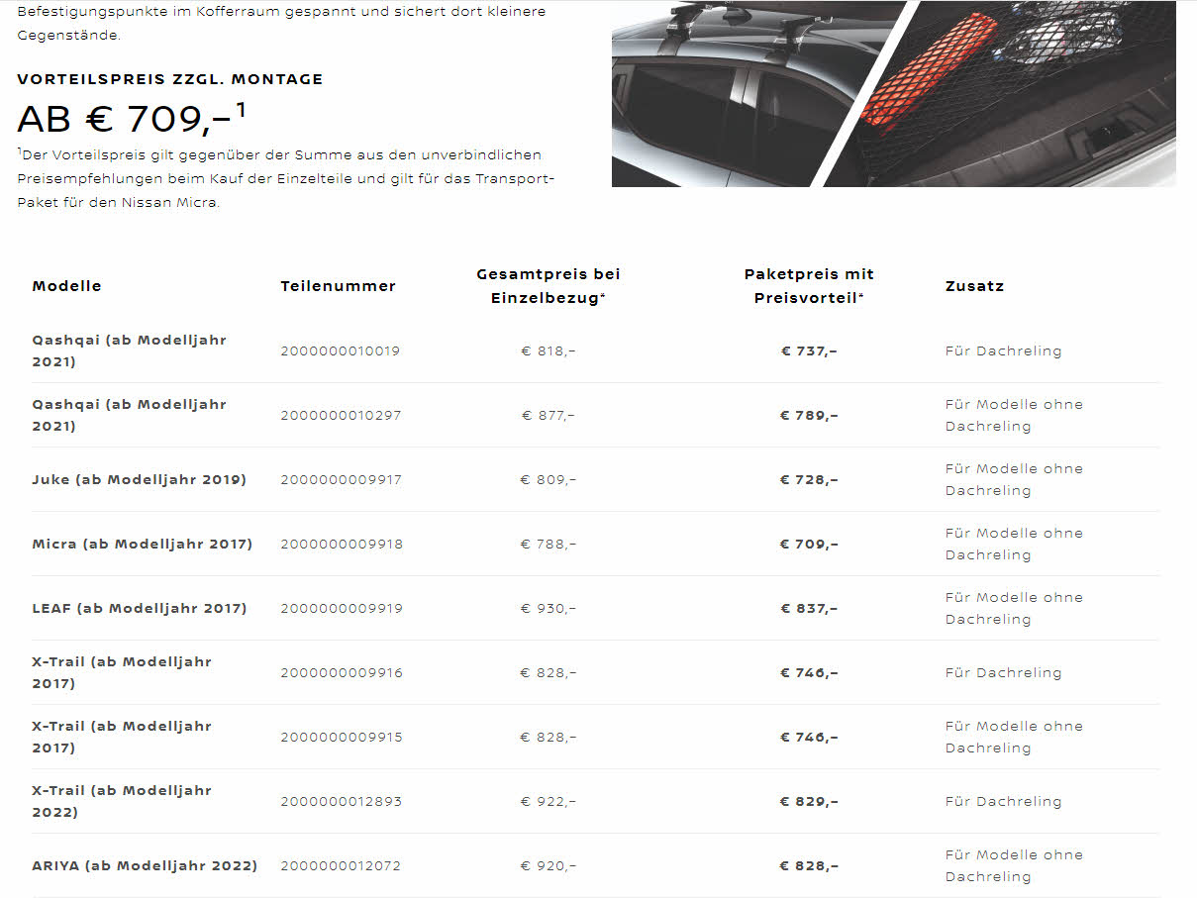
URL | Marke | Produkt | Maßnahme | Preis
URL | Nissan | Transport | Transport-Paket mit Preisvorteil | € 709,- bis € 829,-

Slide 56
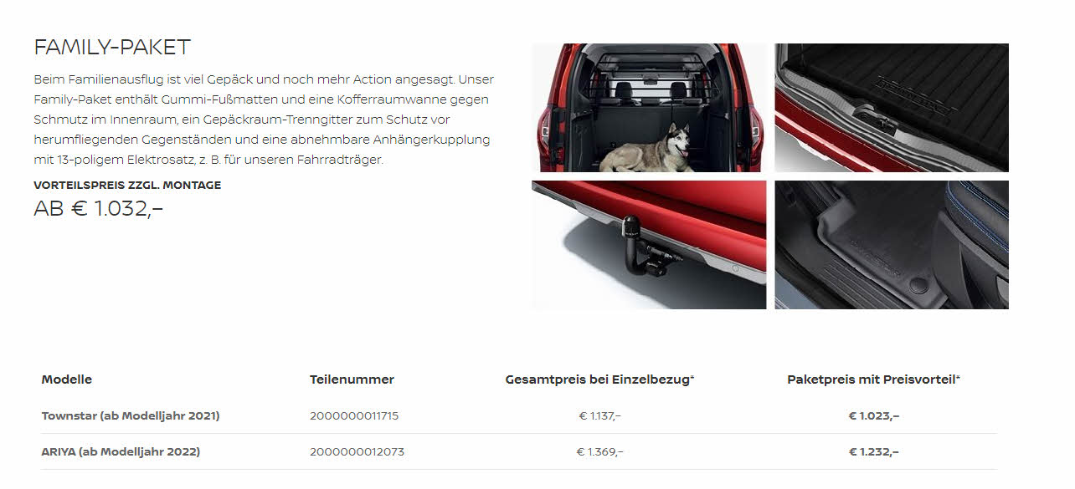
URL | Marke | Produkt | Maßnahme | Preis
URL | Nissan | Schutz | Family-Paket mit Preisvorteil | € 1.023,- bis € 1.232,-

Slide 57
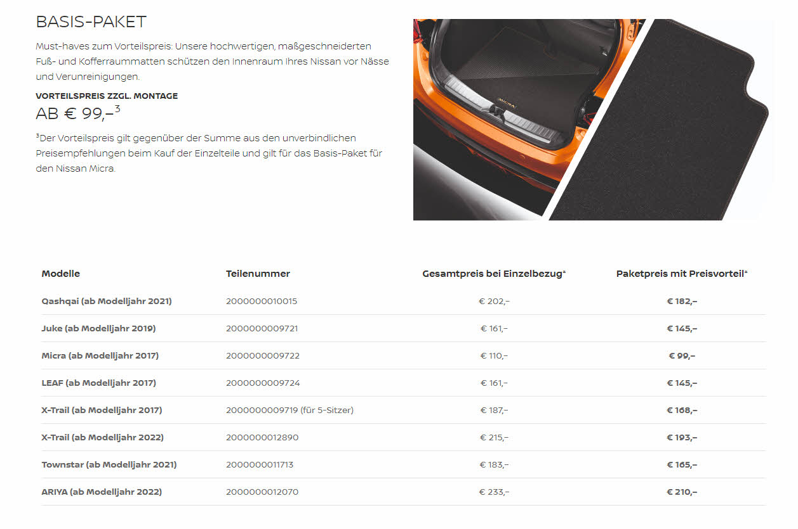
URL | Marke | Produkt | Maßnahme | Preis
URL | Nissan | Schutz | Basis-Paket mit Preisvorteil | € 99,- bis € 210,-

Slide 58
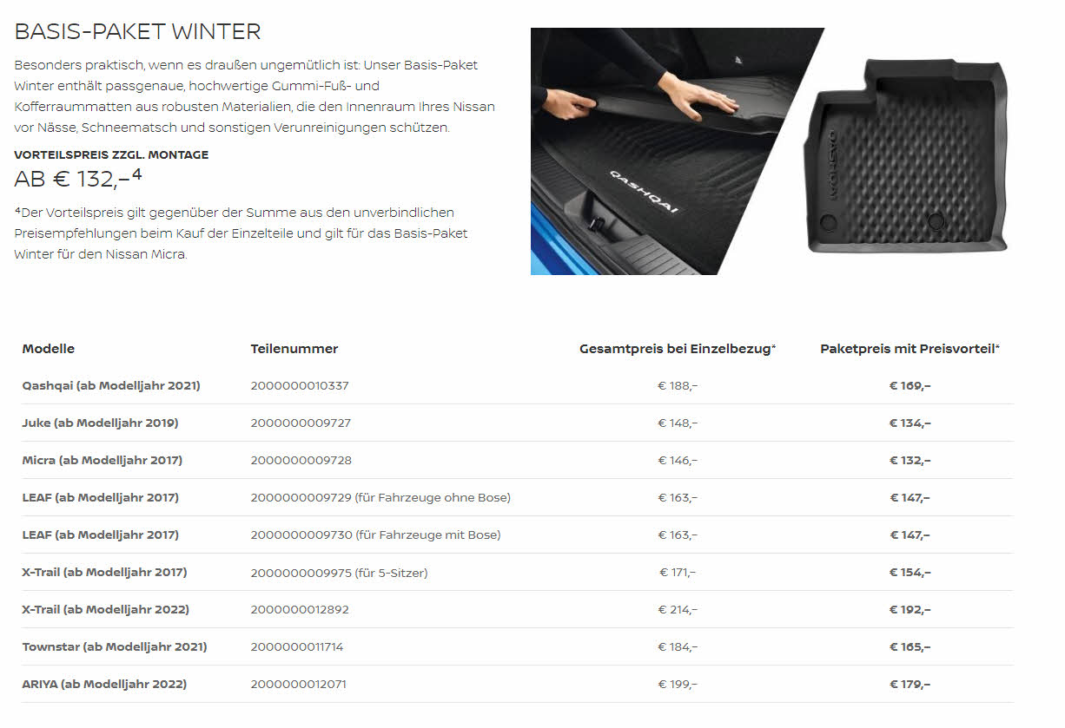
URL | Marke | Produkt | Maßnahme | Preis
URL | Nissan | Schutz | Basis-Paket Winter mit Preisvorteil | € 132,- bis € 192,-

Slide 59
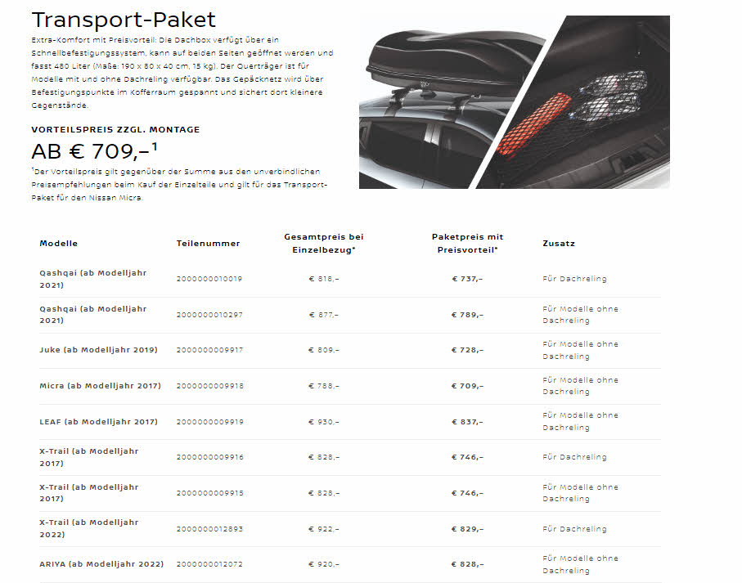
NEU
URL | Marke | Produkt | Maßnahme | Preis
URL | Nissan | Transport | Transport-Paket | € 1.077,- bis € 1.299,-

Slide 60
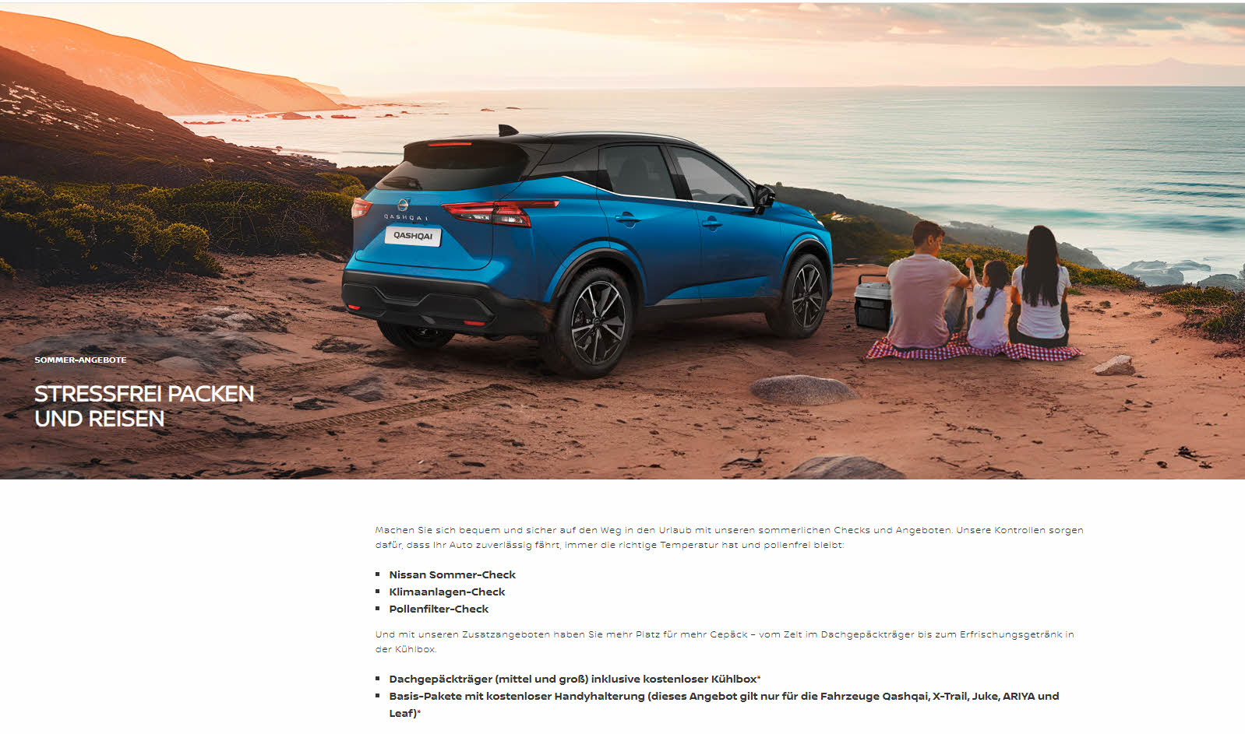
NEU
URL | Marke | Produkt | Maßnahme | Preis
URL | Nissan | Check | Sommer-Check
 |  |  | Klimaanlagen-Check
 |  |  | Pollenfilter-Check-Check

Slide 61
NEU
URL | Marke | Produkt | Maßnahme | Preis
URL | Nissan | Transport | Kostenlose Kühlbox bei Kauf eines Dachgepäckträgers
 |  | Zubehör | Kostenlose Handyhalterung bei Kauf eines Transport-Basispaketes

Slide 62
URL | Marke | Produkt | Maßnahme | Preis
URL | Nissan | Teile | 20 % Nachlass auf alle Teile für Fz. ab 7 Jahre

Slide 63
Opel

Slide 64
NEU
URL | Marke | Produkt | Maßnahme | Preis
URL | Opel | Service | Bremsflüssigkeitswechsel | € 69,90

Slide 65
URL | Marke | Produkt | Maßnahme | Preis
URL | Opel | Service | 5-Plus Service für Fahrzeuge ab 5 Jahre

Slide 66
Peugeot

Slide 67
NEU
URL | Marke | Produkt | Maßnahme | Preis
URL | Peugeot | Service | Bremsflüssigkeitswechsel | € 69,90

Slide 68
URL | Marke | Produkt | Maßnahme | Preis
URL | Peugeot | Service | 5-Plus Service für Fahrzeuge ab 5 Jahre

Slide 69
Renault

Slide 70
URL | Marke | Produkt | Maßnahme | Preis
URL | Renault | Teile | Renault Advantage Teile für Fahrzeuge älter als 4 Jahre, 20 % Ersparnis

Slide 71
NEU
URL | Marke | Produkt | Maßnahme | Preis
URL | Renault | Check / Service | Kostenloser Urlaubs-Check im Rahmen einer Klimaanlagen-Wartung

Slide 72
URL | Marke | Produkt | Maßnahme | Preis
URL | Renault | Zubehör | € 75,- Gutschein bei Kauf von Original-Zubehör

Slide 73
Seat

Slide 74
URL | Marke | Produkt | Maßnahme | Preis
URL | Seat | Teile | Economy-Teile für Fahrzeuge ab 4 Jahre

Slide 75
URL | Marke | Produkt | Maßnahme | Preis
URL | Seat | Teile | Austauschteile mit 40 % Ersparnis

Slide 76
URL | Marke | Produkt | Maßnahme | Preis
URL | Seat | Service | Komplettpreisangebote für ältere Fahrzeuge ab 4 Jahre, Bremsbeläge vorne ersetzen, Ibiza | € 98,00

Slide 77
URL | Marke | Produkt | Maßnahme | Preis
URL | Seat | Service | Komplettpreisangebote für ältere Fahrzeuge ab 4 Jahre, Bremsklotzsatz vorne ersetzen, Mii | € 109,00

Slide 78
URL | Marke | Produkt | Maßnahme | Preis
URL | Seat | Service | Komplettpreisangebote für ältere Fahrzeuge ab 4 Jahre, Endschalldämpfer ersetzen, Ibiza | € 161,00

Slide 79
URL | Marke | Produkt | Maßnahme | Preis
URL | Seat | Service | Komplettpreisangebote für ältere Fahrzeuge ab 4 Jahre, Stoßdämpfersatz vorne ersetzen, Ibiza | € 290,00

Slide 80
URL | Marke | Produkt | Maßnahme | Preis
URL | Seat | Service | Komplettpreisangebote für ältere Fahrzeuge ab 4 Jahre, Komplettbremsensatz vorne ersetzen, Leon | € 308,00

Slide 81
URL | Marke | Produkt | Maßnahme | Preis
URL | Seat | Service | Komplettpreisangebote für ältere Fahrzeuge ab 4 Jahre, Starterbatterien ersetzen | € 120,00

Slide 82
Skoda

Slide 83
URL | Marke | Produkt | Maßnahme | Preis
URL | Skoda | Teile | Economyteile mit Ersparnis

Slide 84
NEU
URL | Marke | Produkt | Maßnahme | Preis
URL | Skoda | Check | Urlaubs-Fitness-Check

Slide 85
NEU
URL | Marke | Produkt | Maßnahme | Preis
URL | Skoda | Check | Klimaanlagen-Check

Slide 86
NEU
URL | Marke | Produkt | Maßnahme | Preis
URL | Skoda | Transport | Dachbox 380l | € 665,00

Slide 87
NEU
URL | Marke | Produkt | Maßnahme | Preis
URL | Skoda | Komfort | Smart-Holder Multimediahalter | € 38,00

Slide 88
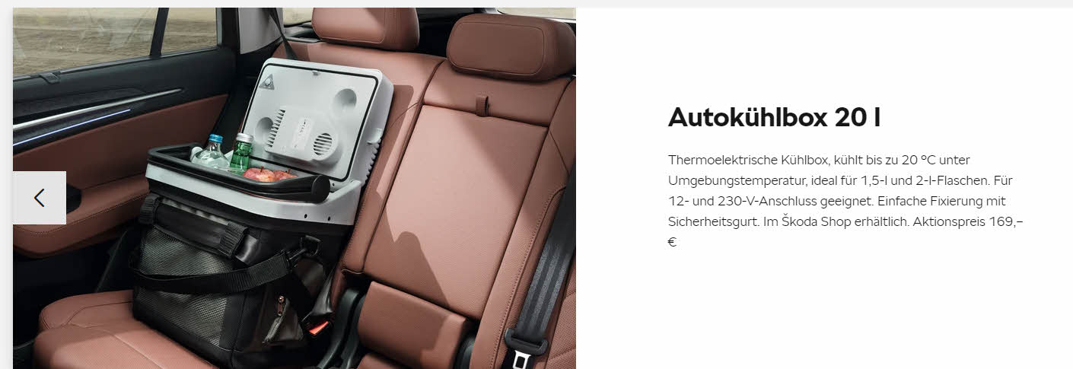
NEU
URL | Marke | Produkt | Maßnahme | Preis
URL | Skoda | Komfort | Autokühlbox, 20l | € 169,00

Slide 89
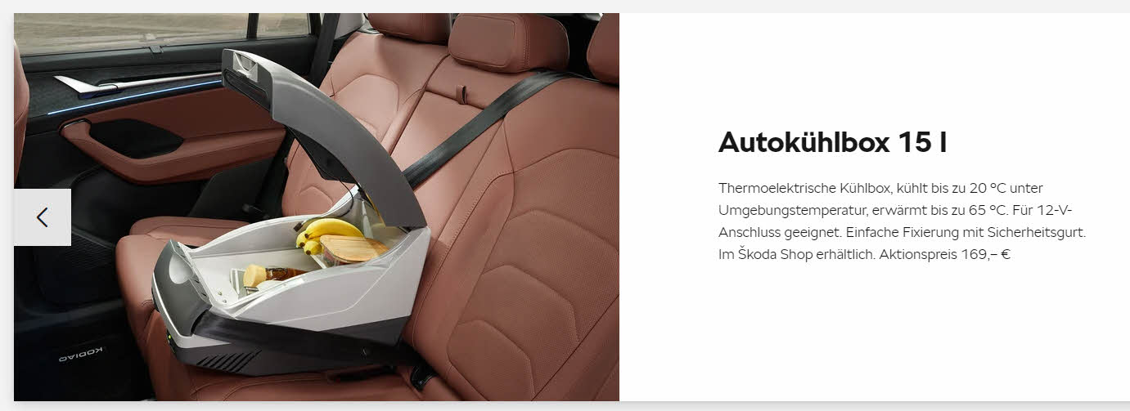
NEU
URL | Marke | Produkt | Maßnahme | Preis
URL | Skoda | Komfort | Autokühlbox, 15l | € 169,00

Slide 90
NEU
URL | Marke | Produkt | Maßnahme | Preis
URL | Skoda | Räder / Reifen | Zierventilkappen | € 30,00

Slide 91
NEU
URL | Marke | Produkt | Maßnahme | Preis
URL | Skoda | Komfort | Sonnenschutz-Set | € 109,00

Slide 92
NEU
URL | Marke | Produkt | Maßnahme | Preis
URL | Skoda | Schutz | Warnweste | € 3,50

Slide 93
NEU
URL | Marke | Produkt | Maßnahme | Preis
URL | Skoda | Zubehör | Verbandtasche | € 13,90

Slide 94
NEU
URL | Marke | Produkt | Maßnahme | Preis
URL | Skoda | Zubehör | Verbandtasche | € 13,90

Slide 95
NEU
URL | Marke | Produkt | Maßnahme | Preis
URL | Skoda | Schutz | Warndreieck | € 8,50

Slide 96
Suzuki

Slide 97
URL | Marke | Produkt | Maßnahme | Preis
URL | Suzuki | Service | Treuebonus, Verlängerung des Mobilservices bei regelmäßiger Wartung

Slide 98
Toyota

Slide 99
NEU
URL | Marke | Produkt | Maßnahme | Preis
URL | Toyota | Service | Klimaservice | € 129,00
 |  |  | Klimaservice und Reinigung der Filterumgebung | € 149,00
 |  |  | Klimaservice und Reinigung der Filterumgebung und des Verdampfers | € 229,00

Slide 100
NEU
URL | Marke | Produkt | Maßnahme | Preis
URL | Toyota | Check | Urlaubs-Check | € 24,90

Slide 101
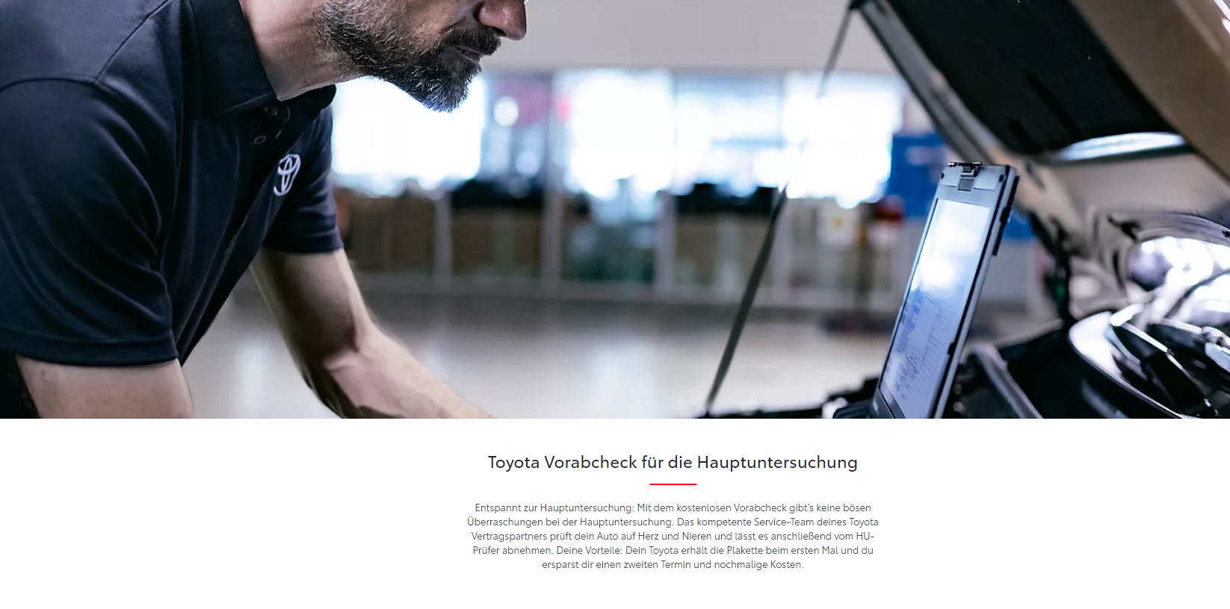
URL | Marke | Produkt | Maßnahme | Preis
URL | Toyota | HU / AU | Kostenloser Vorab-Check | € 0,00

Slide 102
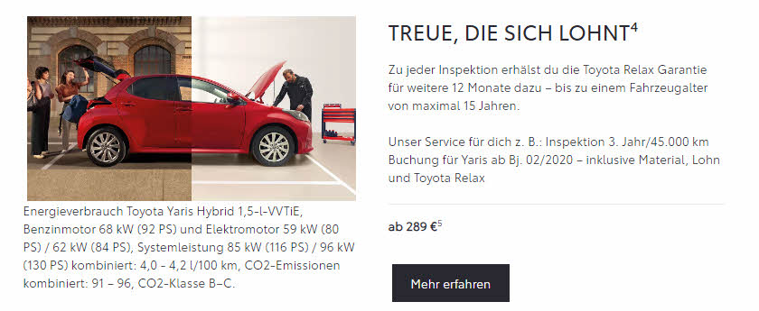
NEU
URL | Marke | Produkt | Maßnahme | Preis
URL | Toyota | Service | Jahresinspektion für Yaris inklusive Garantieverlängerung | € 289,00

Slide 103
URL | Marke | Produkt | Maßnahme | Preis
URL | Toyota | Service | Ölservice 10+ | € 99,00

Slide 104
VW

Slide 105
NEU
URL | Marke | Produkt | Maßnahme | Preis
URL | VW | Check | Sommer-Check

Slide 106
URL | Marke | Produkt | Maßnahme | Preis
URL | VW | Teile | Economy-Teile für Fahrzeuge älter als 4 Jahre, mit Preisvorteilen

